Slide 1



Toán
Toán
Luyện tập
Luyện tập
KTUTS
KTUTS
Trang 128

Slide 2
01
Bài 1/128
Bài tập
02
Bài 2a, b/128
03
Bài 3a, b/128

Slide 3




Slide 4




Bài 1/128
Tìm cỏ
cho Dê
Tìm cỏ
cho Dê

Slide 5


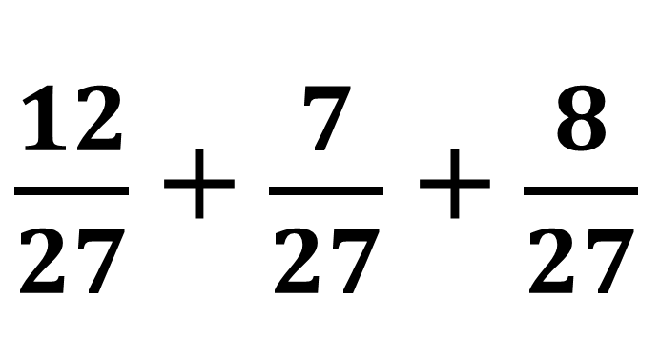
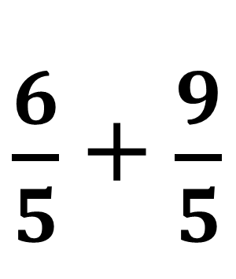
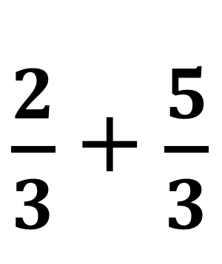
Bài 1. Tính:
$\frac{6}{5}$ + $\frac{9}{5}$
a)
$\frac{2}{3}$ + $\frac{5}{3}$
b)
$\frac{12}{27}$ + $\frac{7}{27}$ + $\frac{8}{27}$
c)

Slide 6





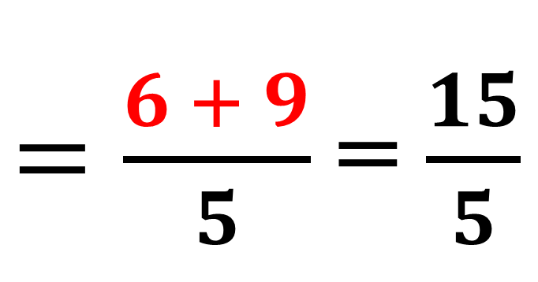
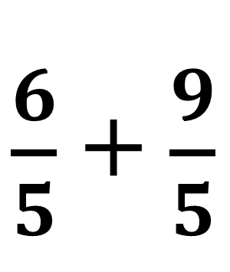
Bài 1. Tính:
$\frac{6}{5}$ + $\frac{9}{5}$
$=\frac{6 + 9}{5}$ = $\frac{15}{5}$
= 3
a)

Slide 7
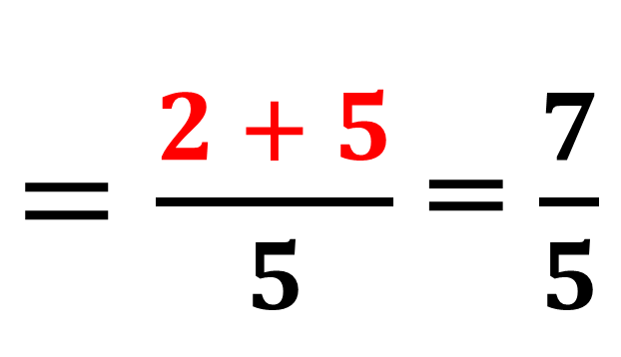
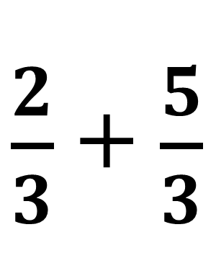
Bài 1. Tính:
$\frac{2}{3}$ + $\frac{5}{3}$
$=\frac{2 + 5}{5}$ = $\frac{7}{5}$
b)

Slide 8
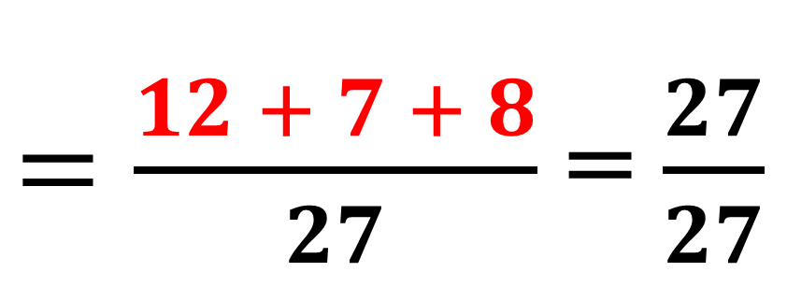
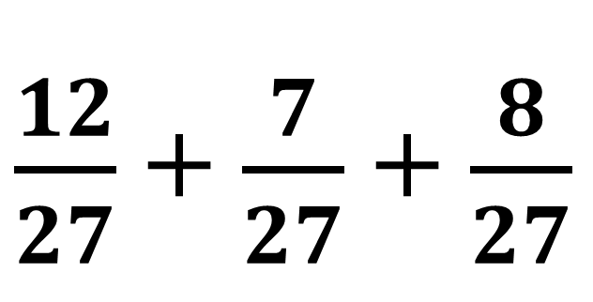
Bài 1. Tính:
$\frac{12}{27}$ + $\frac{7}{27}$ + $\frac{8}{27}$
$=\frac{12 + 7 + 8}{27}$ = $\frac{27}{27}$
c)
= 1

Slide 9





Slide 10
Bài 2/128
Nhổ
cà rốt
Nhổ
cà rốt

Slide 11
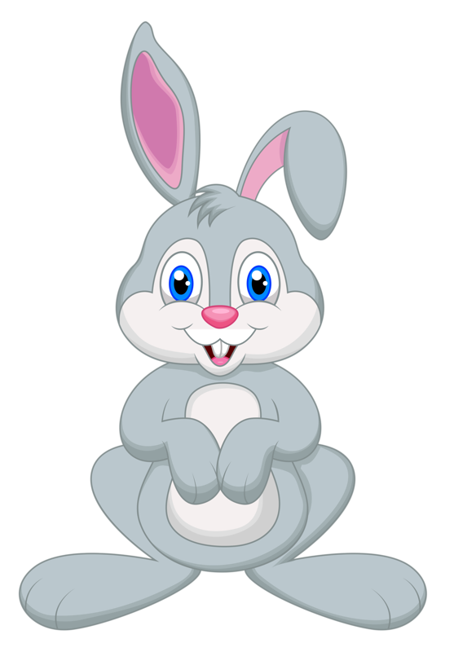


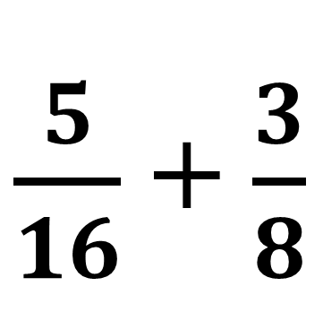
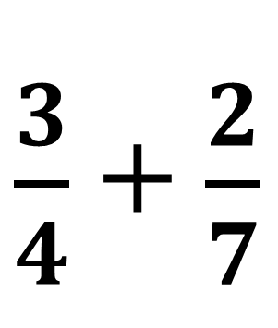
Bài 2. Tính:
$\frac{3}{4}$ + $\frac{2}{7}$
a)
$\frac{5}{16}$ + $\frac{3}{8}$
b)
KTUTS

Slide 12


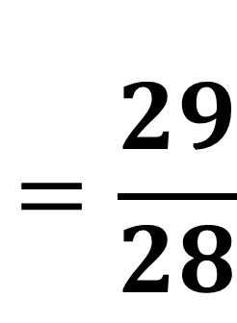
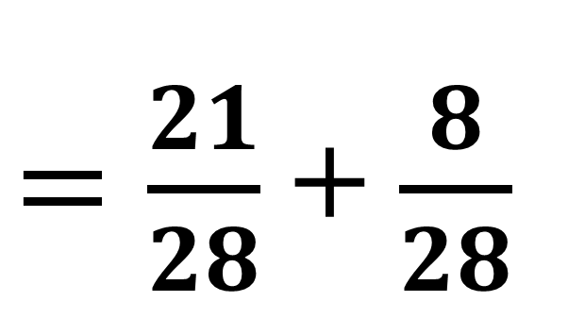
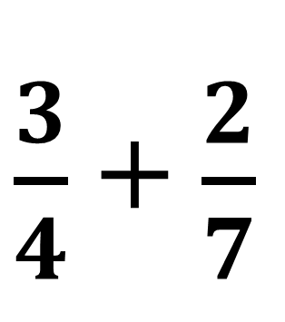

Bài 2. Tính:
KTUTS
$\frac{3}{4}$ + $\frac{2}{7}$
$=\frac{21}{28}$ + $\frac{8}{28}$
$$=\frac{29}{28}$$
a)
Quy đồng mẫu số:
MSC: 28
$\frac{3}{4}$= $\frac{3 × 7}{4 × 7}$ = $\frac{21}{28}$
$\frac{2}{7}=$ $\frac{2 × 4}{7 × 4}$ $=$ $\frac{8}{28}$
KTUTS

Slide 13
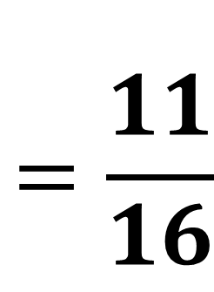
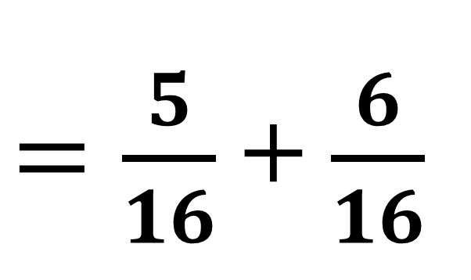
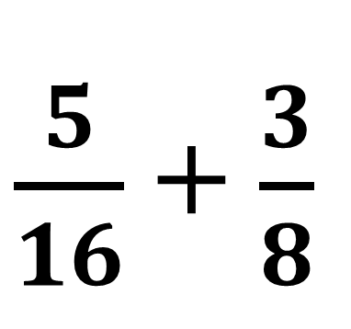

Bài 2. Tính:
KTUTS
$\frac{5}{16}$ + $\frac{3}{8}$
$=\frac{5}{16}$ + $\frac{6}{16}$
$$=\frac{11}{16}$$
b)
Quy đồng mẫu số:
MSC: 16
$\frac{5}{16}$ giữ nguyên
$\frac{3}{8}=$ $\frac{3 × 2}{8 × 2}$ $=$ $\frac{6}{16}$
KTUTS

Slide 14




Slide 15
Bài 3/128
Nhặt
hạt dẻ
Nhặt
hạt dẻ

Slide 16
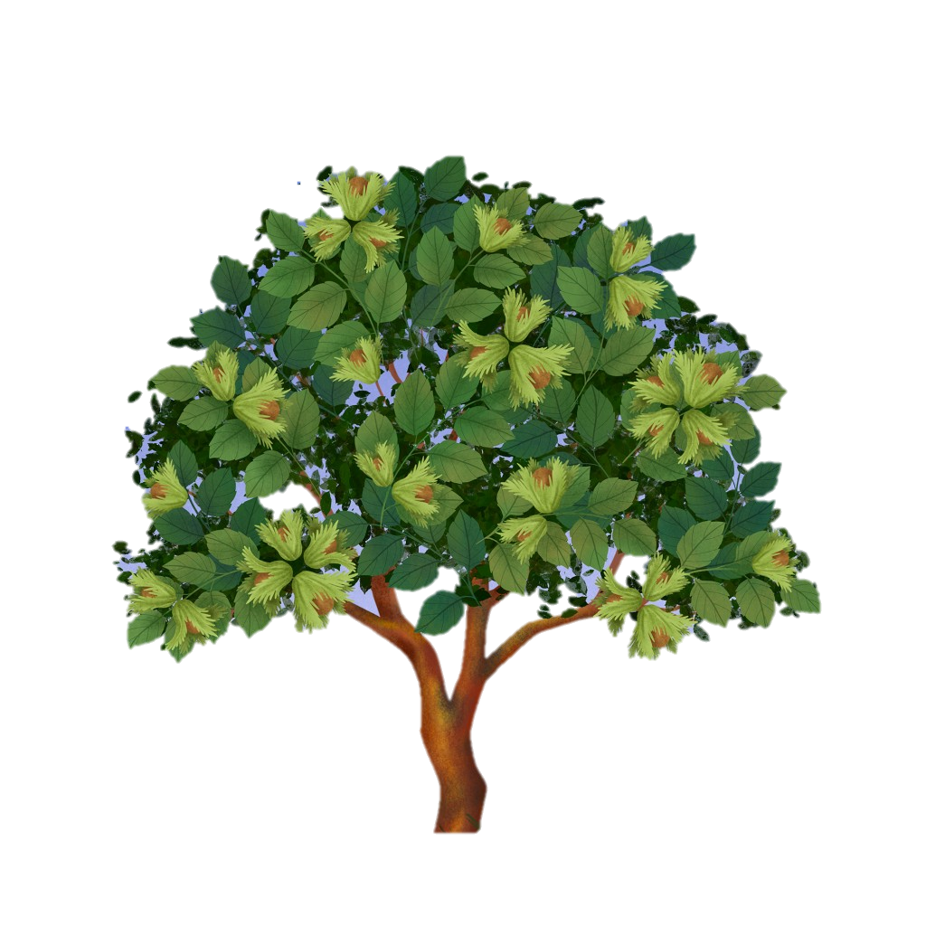

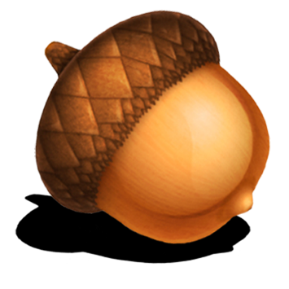
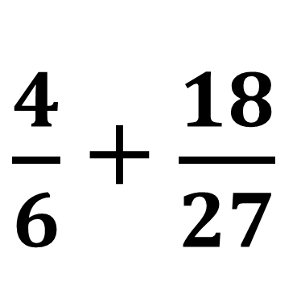
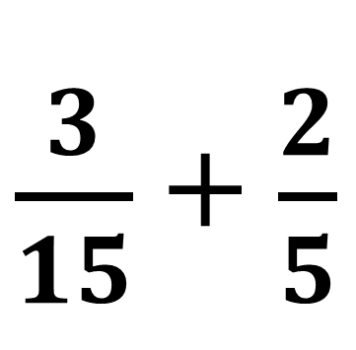
Bài 3. Rút gọn rồi tính:
$\frac{3}{15}$ + $\frac{2}{5}$
a)
$\frac{4}{6}$ + $\frac{18}{27}$
b)
KTUTS

Slide 17
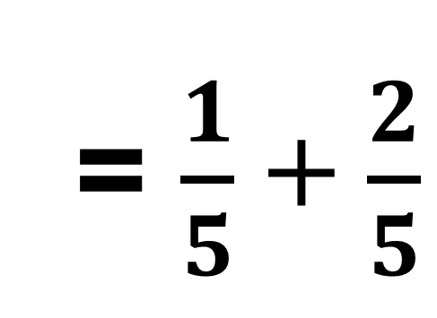
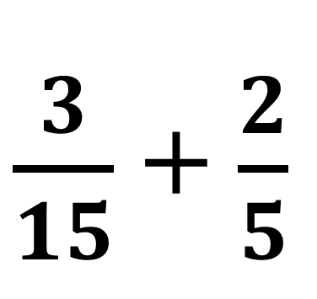

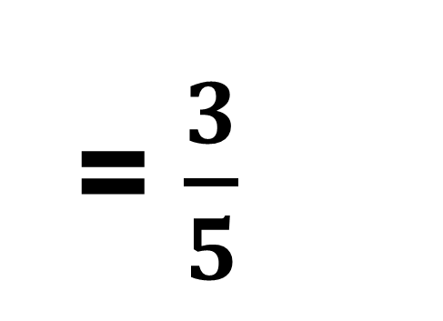
KTUTS
Bài 3. Rút gọn rồi tính:
$\frac{3}{15}$ + $\frac{2}{5}$
= $\frac{1}{5}$ + $\frac{2}{5}$
= $\frac{3}{5}$
a)
Rút gọn phân số:
$\frac{3}{15}=$ $\frac{3 : 3}{15 : 3}$ $=$ $\frac{1}{5}$
KTUTS

Slide 18
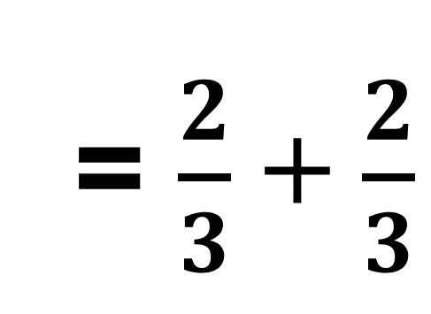

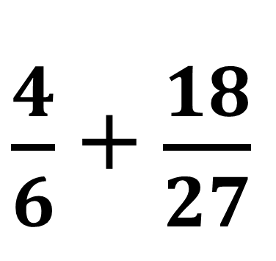

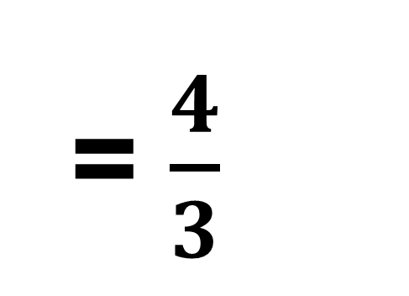
KTUTS
Bài 3. Rút gọn rồi tính:
$\frac{4}{6}$ + $\frac{18}{27}$
= $\frac{2}{3}$ + $\frac{2}{3}$
= $\frac{4}{3}$
b)
$\frac{4}{6}=$ $\frac{4 : 2}{6 : 2}$ $=$ $\frac{2}{3}$
Rút gọn phân số:
$\frac{18}{27}=$ $\frac{18 : 9}{27 : 9}$ $=$ $\frac{2}{3}$
KTUTS

Slide 19
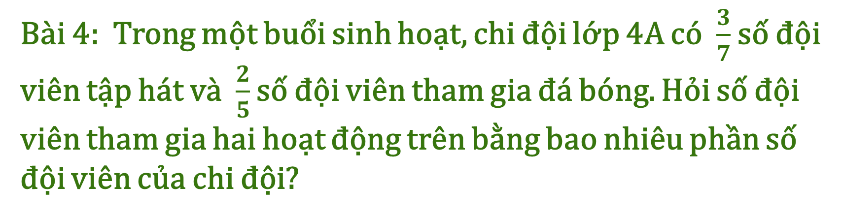
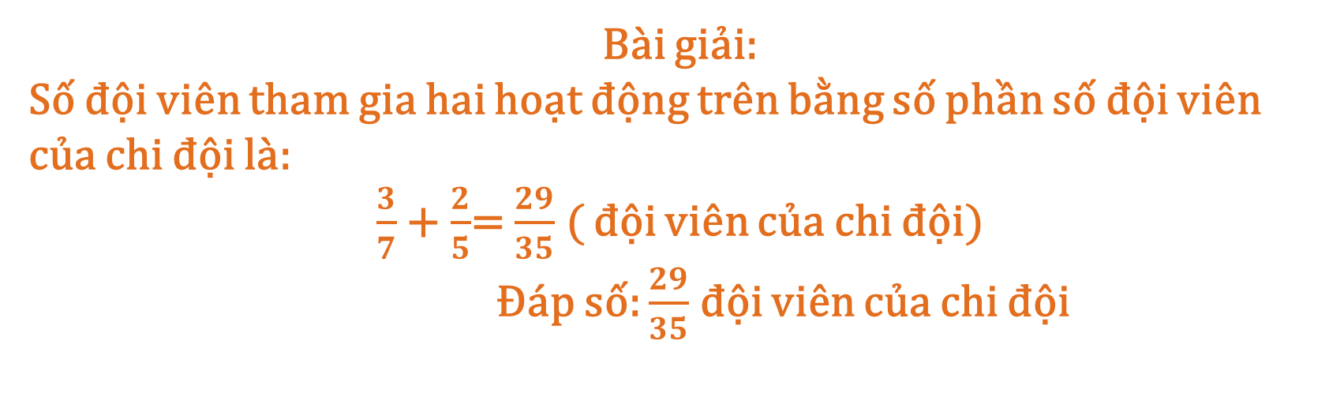
Bài 4: Trong một buổi sinh hoạt, chi đội lớp 4A có $\frac{3}{7}$ số đội viên tập hát và $\frac{2}{5}$ số đội viên tham gia đá bóng. Hỏi số đội viên tham gia hai hoạt động trên bằng bao nhiêu phần số đội viên của chi đội?
Bài giải:
Số đội viên tham gia hai hoạt động trên bằng số phần số đội viên của chi đội là:
$\frac{3}{7}$ + $\frac{2}{5}$= $\frac{29}{35}$ ( đội viên của chi đội)
Đáp số: $\frac{29}{35}$ đội viên của chi đội

Slide 20
Ghi nhớ
Ghi nhớ
Muốn cộng các phân số cùng mẫu số, ta cộng các tử số và giữ nguyên mẫu số.
Muốn cộng các phân số khác mẫu số, ta quy đồng mẫu số các phân số rồi cộng các phân số cùng mẫu vừa tìm được.

Slide 21

Dặn dò
Dặn dò
01
Hoàn thành bài tập vào vở Toán
Chuẩn bị bài tt
02

Slide 22


Cảm ơn nhé!
Cảm ơn nhé!

